Slide 1
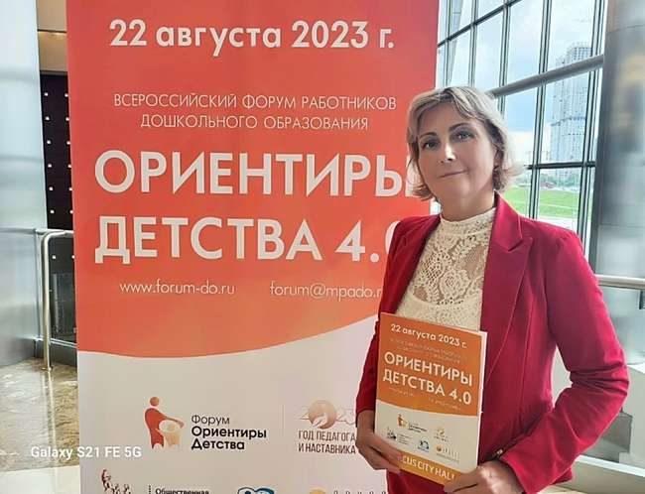
ЧДОУ РО «НЕРПЦ (МП)»
«Православный детский сад во имя преподобного Серафима Саровского города Нижнего Новгорода»
Тюрина
Елена Евгеньевна
Воспитатель
высшей квалификационной категории,
высшее образование ,
педагогический стаж 12 лет
Профессиональное кредо:
«Воспитание, лишенное народных корней – бессильно»
К. Д. Ушинский.

Slide 2

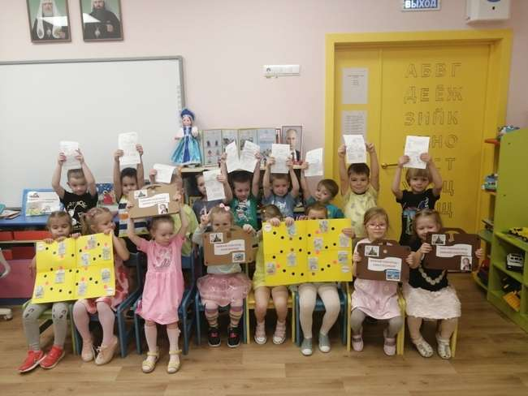

« Формирование представлений о регионах России через проект « Живые письма» дошкольников»

Slide 3
Актуальность:
Требования и целевые ориентиры ФГОС ДО ( п.2.6., п.4.6.)
"Социально-коммуникативное развитие" направлена на: формирование у ребенка основ гражданственности и патриотизма, уважительного отношения и чувства принадлежности к своей семье, сообществу детей и взрослых в Организации, региону проживания и стране в целом; Образовательная область "Познавательное развитие" направлена на: формирование представлений о себе и ближайшем социальном окружении,
культурно-исторических событиях, традициях и социокультурных ценностях малой
родины и Отечества, многообразии стран и народов мира;
Современные условия жизни привели к ослаблению духовных связей между поколениями.
Дошкольник живет во время, когда русская культура, родной язык испытывают влияние иноязычных культур.
На экранах телевизора ребенок видит диснеевские мультфильмы, героями современных детей становятся персонажи иностранных фильмов.
Современные дети испытывают дефицит знаний о национальной культуре, промыслах о родном крае, особенностях русских традиций.
Слабо развито представление о других регионах России.
Федеральная образовательная программа ставит перед педагогом большие
цели в области формирования основ гражданственности и патриотизма уже со второй младшей группы.
Всю информацию дети получают через цифровые технологи , через интернет, пропадает живое общение.

Slide 4
Цели и задачи педагогической деятельности
Цель: знакомство детей дошкольного возраста с культурой и природой регионов России посредством «детских рукотворных писем», знакомство с родным краем . Ознакомление с окружающим социальным миром, расширение кругозора детей, формирование целостной картины мира.
Задачи:
1)Знакомить с понятиями «географии», «карта»; с обозначениями на карте городов, областей, рек, озер, морей, гор откуда приходят «рукотворные письма детей». Также с особенностями ландшафта, климата и условий жизни на севере, юге страны; с культурными традициями народов России и т.д.
2) Развивать познавательную активность детей дошкольного возраста. Дети становятся добытчиками информации для себя и своих сверстников.
3) Развивать детскую инициативу.
4) Продолжать формировать представления о малой родине и Отечестве, представления о социокультурных ценностях нашего народа, об отечественных традициях и праздниках.
5) Развивать интерес к родной природе , родному краю, желание больше узнать об особенностях своего края, о природном разнообразии страны ;

Slide 5

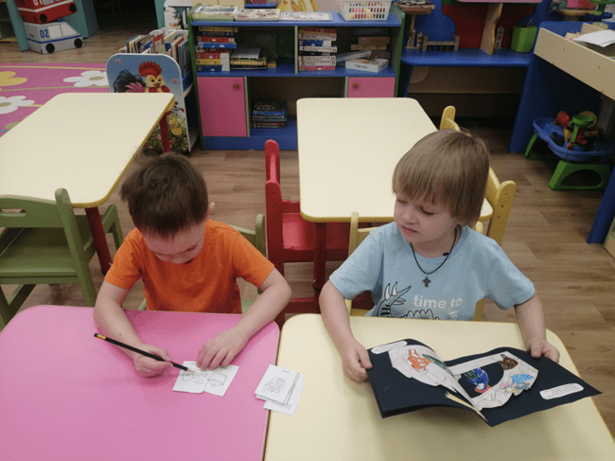
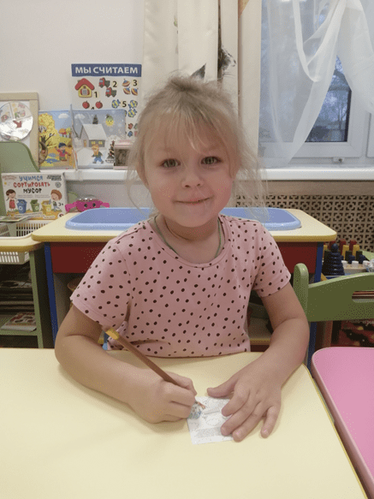
Что же такое «живые письма» ребенка дошкольного возраста?
РУКОТВОРНЫЕ РАБОТЫ ДЕТЕЙ, НЕБОЛЬШИЕ РИСУНКИ, У КОТОРЫХ ЕСТЬ СВОИ ЖИВЫЕ МЫСЛИ, СВОИ ИДЕИ И СВОЙ АВТОР.

Slide 6



Slide 7
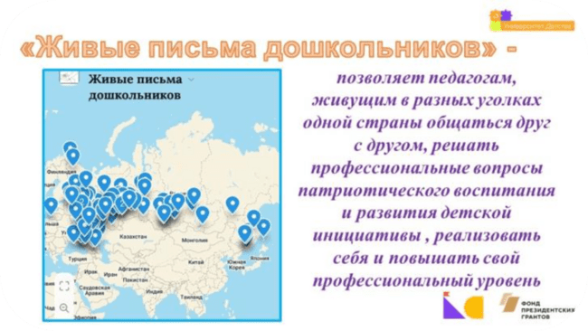
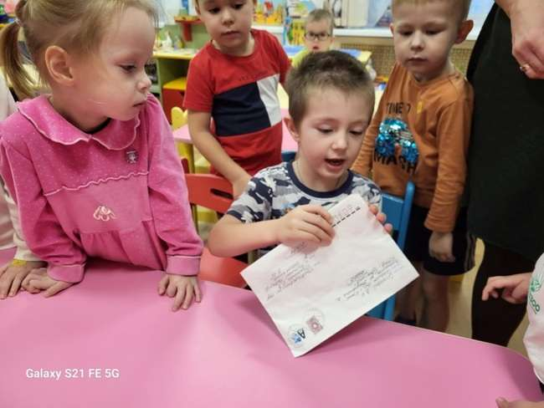
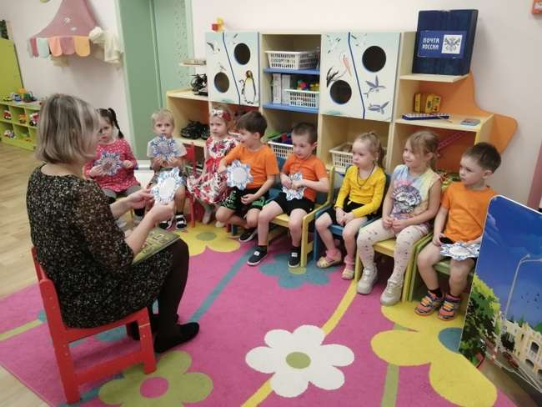

Slide 8

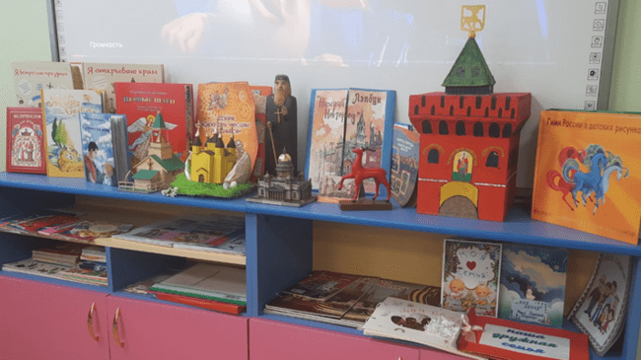
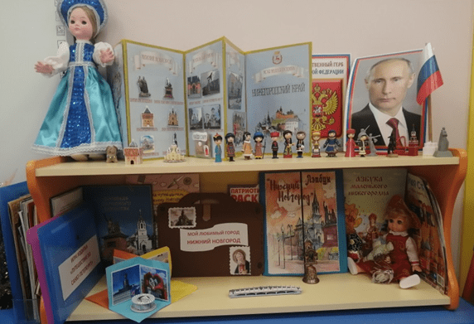
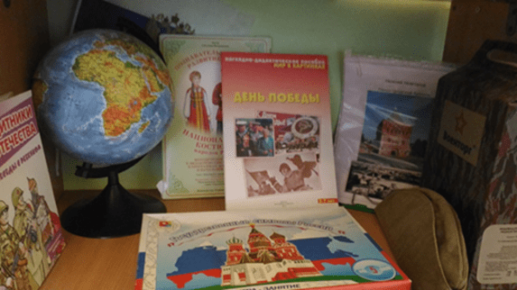
Подготовительный этап
Уголок патриотического воспитания
«Я патриот »

Slide 9
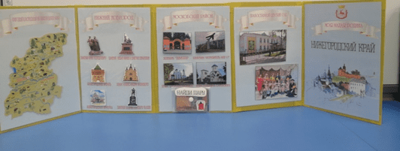
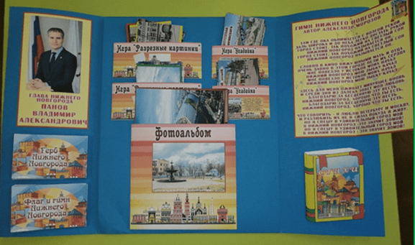
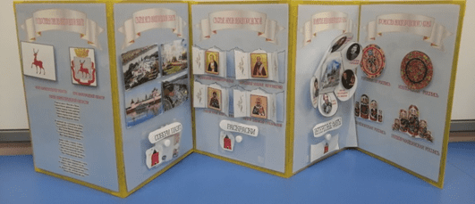
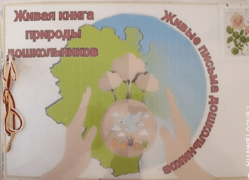
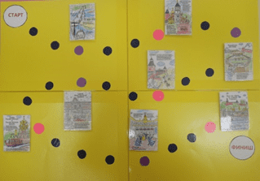

Подготовительный этап
Лэпбук «Нижегородская область»
Лэпбук « Нижний Новгород»
Живая книга
Игры сделанные своими руками с детьми.

Slide 10
Этапы работы с воспитанниками
Знакомство с историей и культурой города Нижнего Новгорода
Подготовка писем ( рисовали рисунки, делали игры, календари , пособия)
Знакомство с письмами из других городов.
Закрепление знаний о других городах.

Slide 11
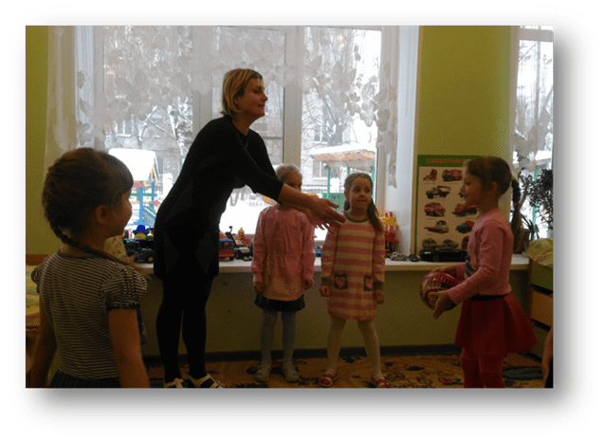
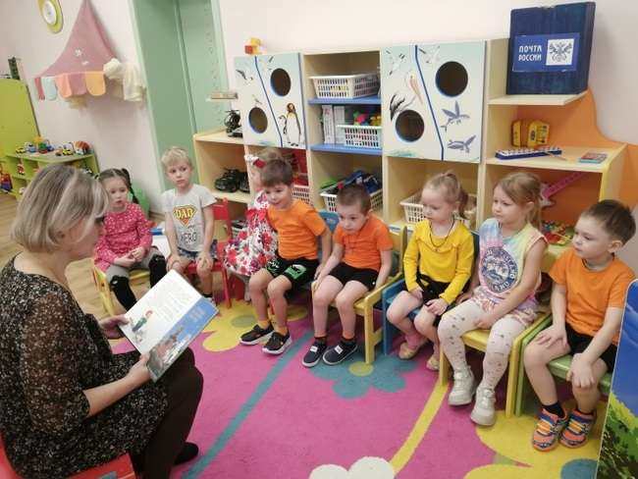
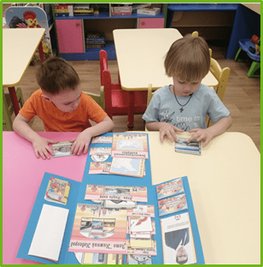
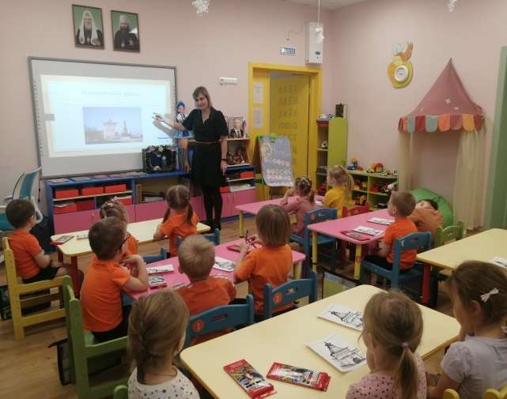
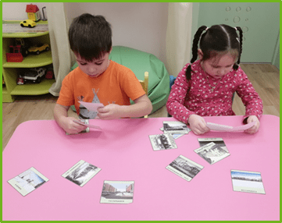
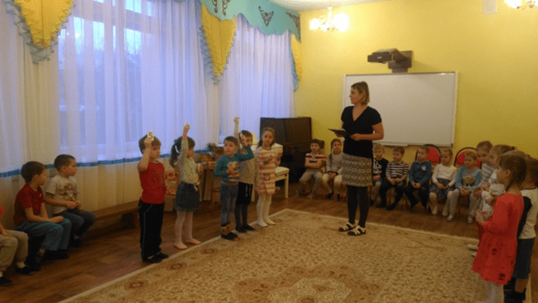
1 этап: Знакомство с культурой и историей города Нижний Новгород.
Играли и рассматривали лэтбуки.
В совместной игре « Я спрошу, а ты ответь»
ООД « Путешествие по городу»
Виртуальные экскурсии.
Дидактические игры
КВН « Мой город»

Slide 12
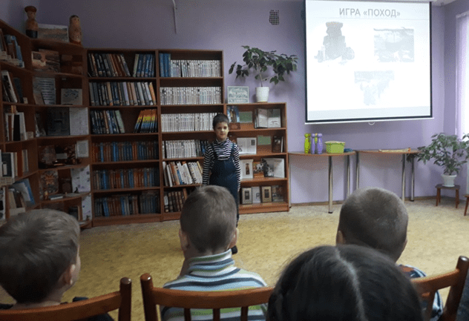
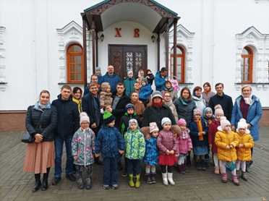
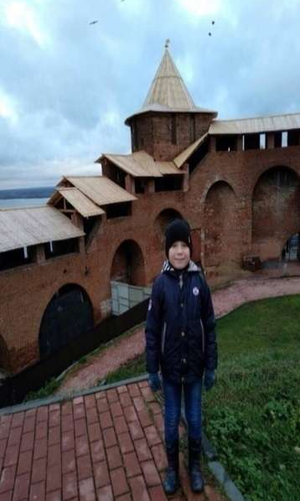
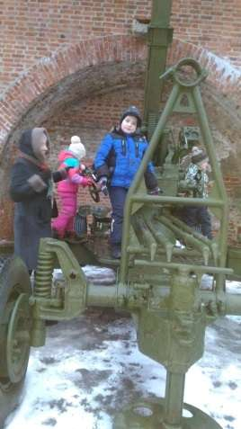
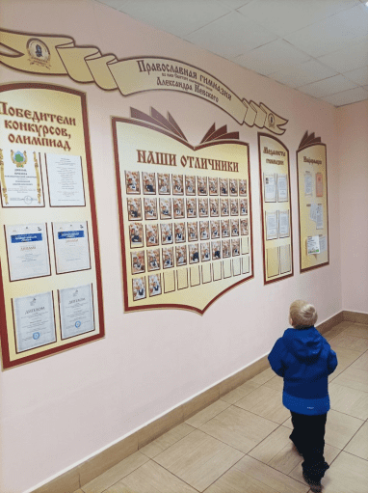
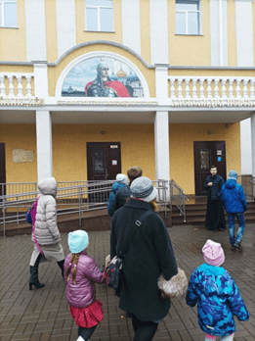
1 этап:
Знакомство с культурой и историей города Нижний Новгород.
Посещение библиотеки
им. Е. Никонова
Экскурсия в храм в честь Фёдоровской иконы Божьей Матери
Экскурсия в гимназию во имя святого благоверного князя Александра Невского
Семейные экскурсия в
Нижегородский кремль

Slide 13
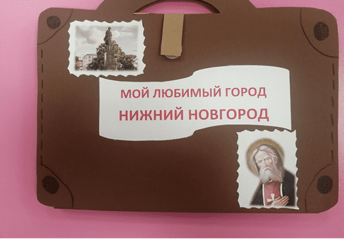
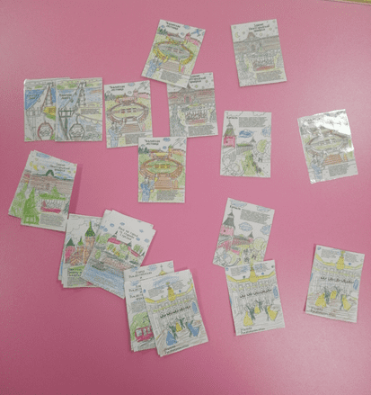
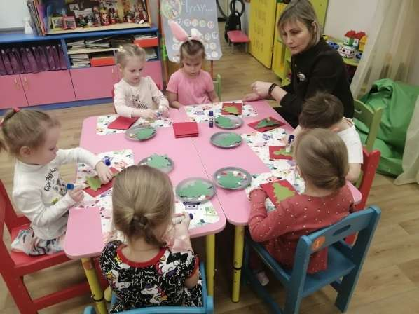
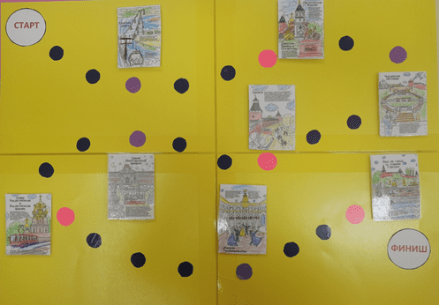
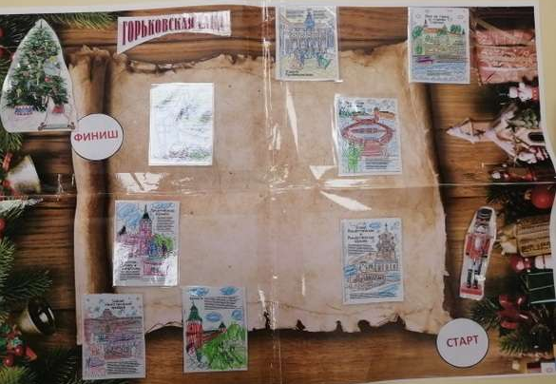
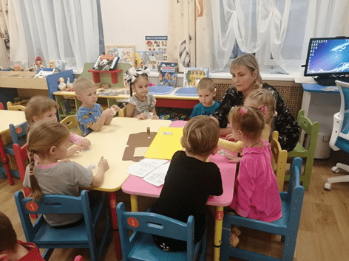
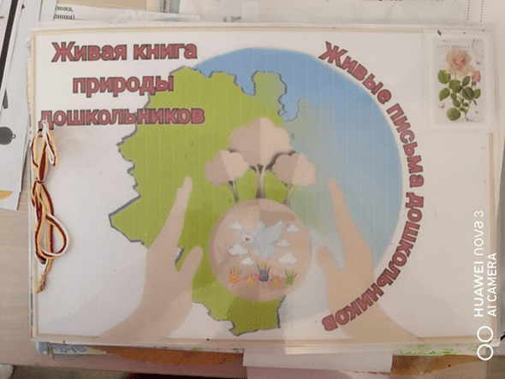
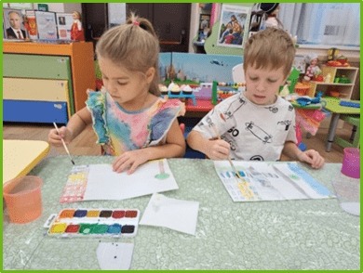
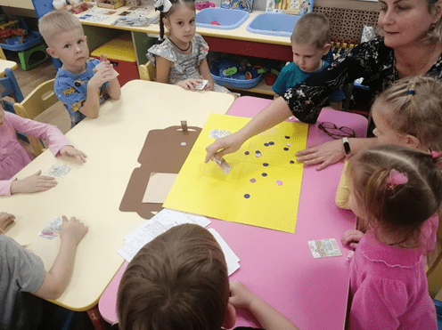
2 этап : подготовка писем
Делали с детьми игры своими руками.
Изготовили живую книгу с детьми.
Рисовали мои любимые места в родном городе.

Slide 14
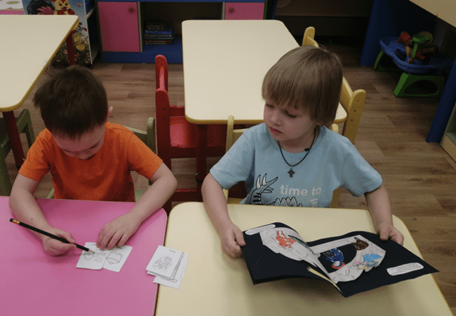
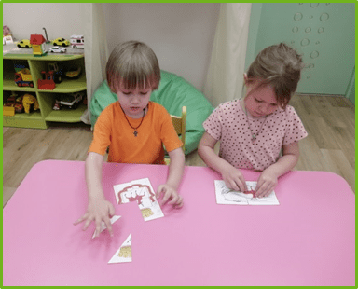
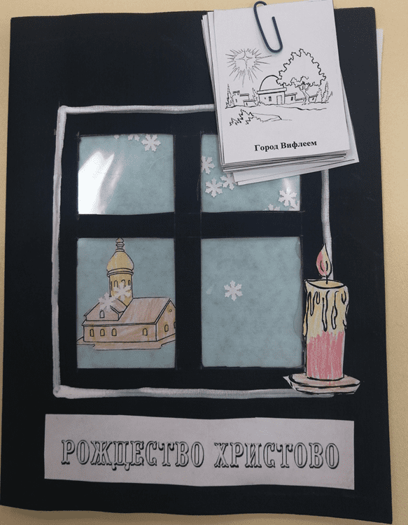
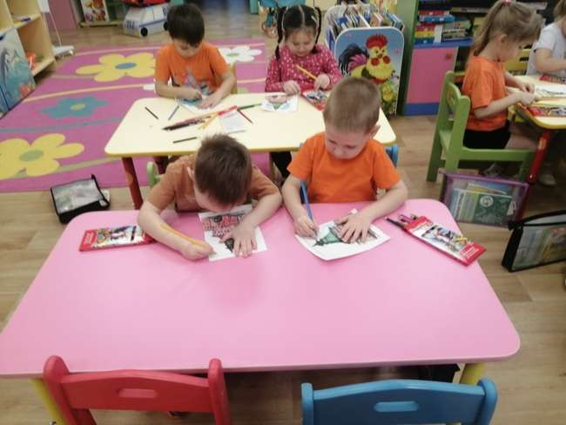

Slide 15

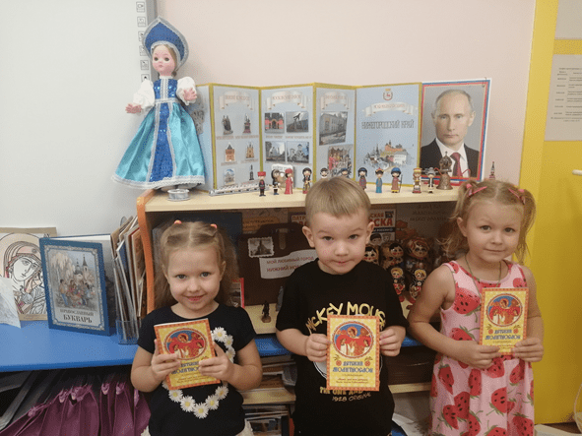


2 этап : подготовка писем
Это мы сделали первые три письма , в которых рассказали о городе Нижнем Новгороде, о нашем Православном Детском саде. И послали в подарок молитословы.

Slide 16
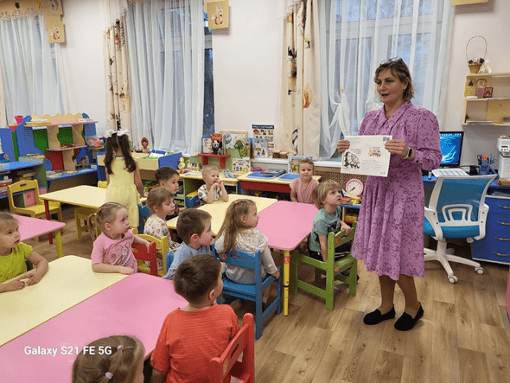
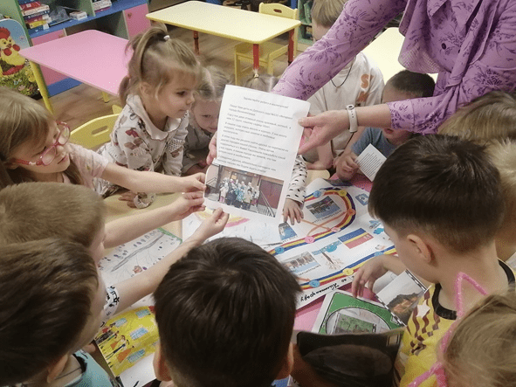
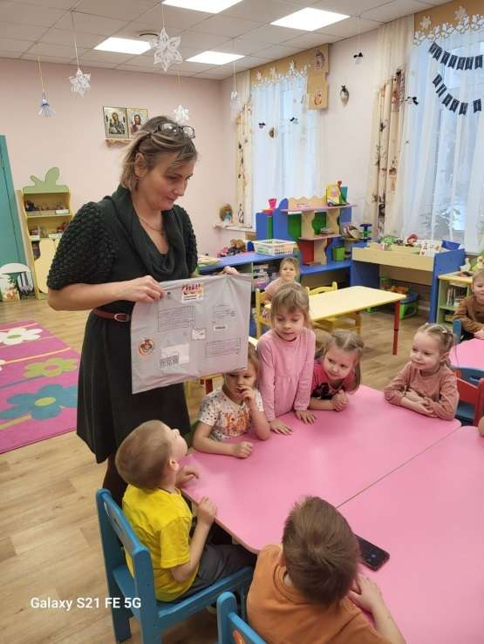
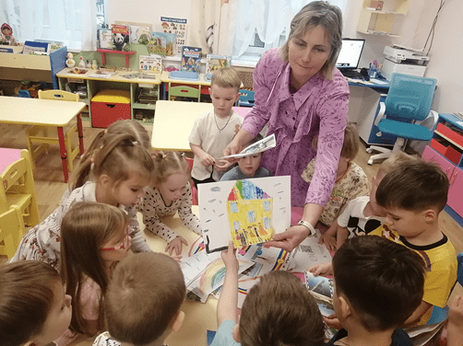
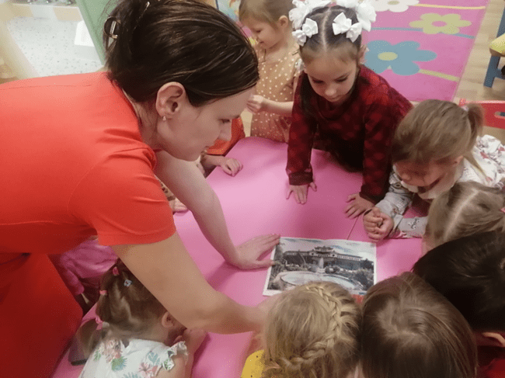
3этап- получение писем из других регионов нашей страны.
Знакомство с родной страной должно проходить для дошкольников в увлекательной форме. Живые письма помогают не только познакомиться со страной, но и найти друзей в разных городах России, по средствам «живой» переписки с такими же дошколятами из других городов.

Slide 17
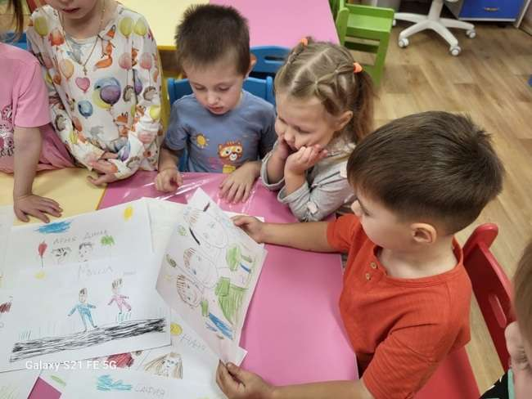
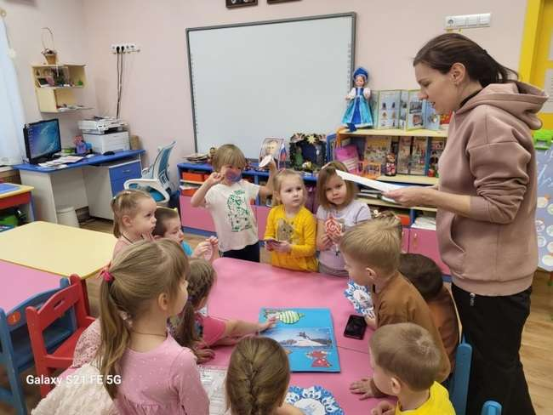
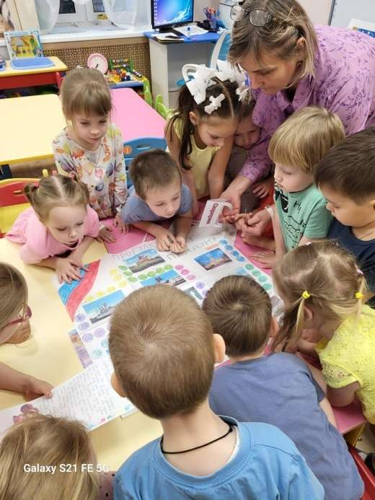
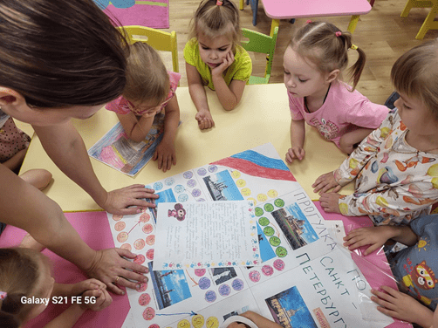

Ребята получают письма из разных городов нашей страны, с помощью педагогов читают их, рассматривают иллюстрации, открытки достопримечательностей других населенных пунктов.

Slide 18




Что же такое живые письма? Это томительное ожидание послания, яркая открытка, удивительные эмоции от удовольствия держать в руках частичку другой цивилизации, порой диаметрально противоположной. Вряд ли найдётся много эмоций, которые сравнятся с чувством, ожидания приятного известия или письма.

Slide 19





Дети ставят отметку на карте страны, откуда они получили письмо.
Города, с которыми мы начали переписку , стали отмечать на карте.
Г. Санкт - Петербург отметил нас на карте

Slide 20



Г.СанктПетербург.
Здравствуйте, ребята, Сегодня мы читали ваше письмо . Разбирали каждую строчку, знакомили детей с православием. Ребята с интересом слушали и рассматривали молитвослов, игру , раскраски. Тут же нашли картинки для раскрасок , с увлечением собирали пазлы. Очень понравилась идея с чемоданчиком. Спасибо Вам за такое замечательное письмо.

Slide 21




Г.Калининград.

Slide 22




Slide 23

Взаимодействие с родителями
Формы работы:
Родительское собрание:
« Знакомство с проектом « Живые письма России»
«Познавательное развитие детей старшего дошкольного возраста»;
« Патриотическое развитие ребенка»
Консультации:
« Моя малая Родина г. Нижний Новгород», «Достопримечательности г. Санкт Петербурга», «Природа г. Калининград»
Мастер- классы
по теме «Игра - Бродилка» «Собери пазл», «Занимательные географические игры с детьми»
Открытые просмотры:
Интегрированное занятия по ознакомлению с малой родиной на тему:
« Башни Нижегородского Кремля»
Опросы по патриотическому развитию;
Семейный опыт:
по познавательному и патриотическому развитию детей

Slide 24


